Slide 1
第八章 文件管理
8.1 文件和文件系统
8.2 文件的逻辑结构
8.3 文件目录
8.4 文件的共享
8.5 文件的保护

Slide 2
8.1 文件和文件系统
一、引言
软件资源包括各种程序和数据，是一些具有一定逻辑意义的、相关联的信息集合，因此，软件资源也可称为信息资源。对软件资源的管理形成了操作系统的文件管理系统（简称文件系统）。文件系统的管理功能是将其管理的程序和数据通过组织为一系列文件的方式实现的。

Slide 3
二、文件
文件：是指一个具有名称的、一组在逻辑上具有完整意义的相关元素的集合。
元素通常是记录，而记录又是一组有意义的数据项的集合。可见，基于文件系统的概念，可以把数据组成分为数据项、记录和文件三级。
文件必须要有一个文件名。它通常由一串ASCII码字符或汉字构成，用户利用文件名来访问文件，即“按名存取”。

Slide 4
1. 数据项
在文件系统中，数据项是最低级的数据组织形式，可把它分成以下两种类型：
(1) 基本数据项。
(2) 组合数据项。
2. 记录
记录是一组相关数据项的集合，用于描述一个对象在某方面的属性。一个记录应包含哪些数据项，取决于需要描述对象的哪个方面。由于对象所处的环境不同可把他作为不同的对象。
3. 文件
文件是指由创建者所定义的、具有文件名的一组相关元素的集合，可分为有结构文件和无结构文件两种。

Slide 5
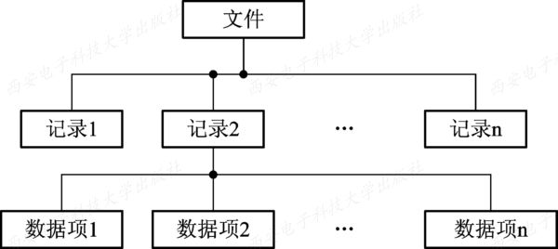

Slide 6
三、文件的分类
按文件的性质和用途分类：
1）系统文件。由操作系统核心和各种系统程序及数据组成的文件。
这类文件通常只允许用户通过操作系统调用执行，不允许对其进行读写和修改。如编译程序、解释程序以及操作系统本身。
2）库文件。主要由各种标准子程序库组成。
这类文件只允许用户对其进行读取、执行，但不允许对其进行修改。如C语言子程序库、PASCAL语言子程序库等。
3）用户文件。由用户建立的文件。
这类文件只由文件主或被授权的用户才能使用。如源程序、目标程序、数据文件等。

Slide 7
按文件中数据的形式分类
(1) 源文件，这是指由源程序和数据构成的文件。通常，由终端或输入设备输入的源程序和数据所形成的文件都属于源文件。它通常是由ASCII码或汉字所组成的。
(2) 目标文件，这是指把源程序经过编译程序编译过，但尚未经过链接程序链接的目标代码所构成的文件。目标文件所使用的后缀名是“.obj”。
(3) 可执行文件，这是指把编译后所产生的目标代码经过链接程序链接后所形成的文件。其后缀名是 .exe。

Slide 8
UNIX操作系统中，文件按组织形式和处理方式分为三类。
1）普通文件。由字符流组成的文件。UNIX系统中的普通文件既包括系统文件，也包括用户文件和库文件。
2）目录文件。由文件目录信息构成的一类文件。该文件的内容是用来检索普通文件的目录信息，对它的处理（读、写、执行）在形式上与普通文件相同。
3）特殊文件。在UNIX操作系统中，所有的输入、输出设备都被看作特殊文件。这类文件在查找目录、存取权限验证等处理和使用形式上与普通文件相同，但是，特殊文件的使用是和设备处理程序紧密联系的，因此操作系统必须把对特殊文件的文件操作按设备特性要求转化为对不同设备的I/O操作。

Slide 9
按存取控制属性分类
根据系统管理员或用户所规定的存取控制属性，可将文件分为三类：
(1) 只执行文件，该类文件只允许被核准的用户调用执行，不允许读和写。
(2) 只读文件，该类文件只允许文件主及被核准的用户去读，不允许写。
(3) 读写文件，这是指允许文件主和被核准的用户去读或写的文件。

Slide 10
按文件的信息流向分类可分为：
1）输入文件。只能读入的文件。如键盘输入、纸带输入、读卡机、只读存储器、只读光盘中的文件。
2）输出文件。只能写的文件。如穿孔机、打印机上的文件。
3）输入输出文件。既可读，又可写的文件。如磁盘、磁带和可读写光盘。
按文件保留要求也可划分为三类：
1）临时文件。指保留用户暂时使用的文件，无副本。
2）永久文件，指保留用户经常用到的文件，有副本。
3）档案文件，指只作备份保存起来的文件，以备查证和恢复用。

Slide 11
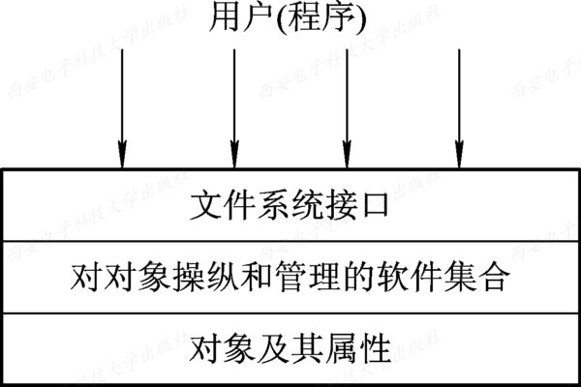
四、文件系统的层次结构
文件系统的模型可分为三个层次：最底层是对象及其属性，中间层是对对象进行操纵和管理的软件集合，最高层是文件系统提供给用户的接口。
文件系统模型

Slide 12
1. 对象及其属性
文件管理系统管理的对象如下：
(1) 文件。
(2) 目录。
(3) 磁盘(磁带)存储空间。

Slide 13
2. 对对象操纵和管理的软件集合
该层是文件管理系统的核心部分。文件系统的功能大多是在这一层实现的，其中包括有：
① 对文件存储空间的管理；
② 对文件目录的管理；
③ 将文件的逻辑地址转换为物理地址的机制；
④ 对文件读和写的管理；
⑤ 对文件的共享与保护等功能。

Slide 14
3. 文件系统的接口
为方便用户的使用，文件系统以接口的形式提供了一组对文件和记录操作的方法和手段。通常是下面两种类型的接口：
(1) 命令接口，是指作为用户与文件系统直接交互的接口，用户可通过键盘终端键入命令取得文件系统的服务。
(2) 程序接口，是指作为用户程序与文件系统的接口，用户程序可通过系统调用取得文件系统的服务，例如，用于创建文件的系统调用Creat，用于打开一个文件的系统调用Open等。

Slide 15
文件系统的功能可以从两个方面来看：用户使用角度和系统管理角度。
从用户使用角度，文件系统主要实现了信息的“按名存取” (文件系统的外部特征）。
从系统管理角度，文件系统主要实现了文件存储器存储空间的组织分配，文件信息的存储，并对存入的文件进行保护和检索(文件系统的内部特征）。

Slide 16
五、文件的基本操作
文件系统以系统调用的方式，为用户提供服务。用户可以通过这些系统调用方便而有效地使用和控制文件。这些系统调用包括：建立文件、打开文件、关闭文件、读文件、写文件和撤消文件等最基本的文件操作命令。
1．建立文件---登记文件
当用户想把一批信息作为文件保存时，可用此命令向系统提出建立文件的请求。
当建立新文件时：
1）系统为新文件分配必要的外存空间；
2）在文件系统的目录中为该文件建立一个目录项，目录项中记录新文件的文件名及其在外存的地址等属性。

Slide 17
2. 撤消文件---回收系统资源
当一个文件不再使用时，可用此命令将文件删除。
删除文件时：
1）系统从文件目录中找到要删除文件的目录项，使之成为空闲目录项；
2）回收该文件所占用的存储空间。
3．打开文件---节省文件的操作时间,验证合法性
为了避免用户在每次访问文件时从外存中查找文件目录，以节省文件的操作时间, 系统提供了打开文件命令。
打开文件命令的功能：将待访问文件的目录信息读入内存打开文件表中，以建立起用户和文件的联系。
在有些系统中，也可以通过读写命令隐含地向系统提出打开文件的请求。若在读写命令中不包含打开文件功能，则在使用文件之前，必须先打开文件。

Slide 18
4．关闭文件---释放系统资源,保证信息的完整性
若文件暂时不用，应将其关闭。
关闭文件的功能：撤消主存中有关该文件的目录信息，切断用户与该文件的联系；
若在文件打开期间，该文件作过某种修改，则系统将内存中该文件的目录信息写回辅存。文件关闭后，若要再次访问该文件，则必须重新打开。
5．读文件
读文件：把文件中的数据从外存读入内存的用户区。
在读一个文件时，应在系统调用中给出文件名和存放读出内容的内存地址。此时，通过内存中的活动文件目录查找文件目录项，找到之后，从中得到被读文件在外存的地址，然后从外存中将数据读入内存。

Slide 19
6．写文件
当用户要求对文件添加或修改信息时，可用该命令将信息写入文件。
在写一个文件时，应在系统调用中给出文件名和要写入信息的内存地址。为此，系统通过内存中的活动文件目录查找文件目录项，找到之后就利用目录项中的文件读写指针将信息写入指定文件。
六、文件的使用
1.当建立一个新文件时：
建立文件
写文件
关闭文件
2.当读一个已存在的文件时：
打开文件
读文件
关闭文件

Slide 20
8.2 文件的逻辑组织与存取方法
一、文件的组织
文件的逻辑结构：从用户的观点出发所观察到的文件组织形式，是用户可以直接处理的数据及其结构；
文件的物理结构：从实现观点出发，文件在外存上的存放组织形式。
文件的逻辑结构与存储设备无关，但文件的物理结构与存储设备的特性有很大关系。

Slide 21
二、文件的逻辑结构和存取方法
文件的逻辑结构可分为两大类（按照是否有结构）：
1）有结构文件：由记录构成的文件，也以记录为单位进行存取。称为记录式文件；
2）无结构文件：由字符流构成的文件，称为流式文件。
定长记录。每个记录的长度都相同
记录式文件中的记录
变长记录。每个记录的长度不等，文件长度则为各记录长度之和。

Slide 22
按照文件的组织方式分类：
（1）顺序文件
（2）索引文件
（3）索引顺序文件

Slide 23
三、顺序文件
1、在顺序文件中的记录，可以按照各种不同的顺序进行排列。一般地，可分为两种情况：
(1) 串结构。
(2) 顺序结构
2、顺序文件的优缺点
顺序文件的最佳应用场合是在对文件中的记录进行批量存取时(即每次要读或写一大批记录)。所有逻辑文件中顺序文件的存取效率是最高的。此外，对于顺序存储设备(如磁带)，也只有顺序文件才能被存储并能有效地工作。

Slide 24
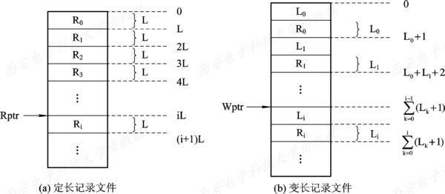
3、顺序文件记录寻址
（1）隐式寻址方式
对于定长记录的顺序文件，如果已知当前记录的逻辑地址，便很容易确定下一个记录的逻辑地址。

Slide 25
（2）. 显式寻址方式
该方式可用于对定长记录的文件实现直接或随机访问。因为任何记录的位置都很容易通过记录长度计算出来。而对于可变长度记录的文件则不能利用显式寻址方式实现直接或随机访问，必须增加适当的支持机构方能实现。下面我们通过两种方式对定长记录实现随机访问：
(1) 通过文件中记录的位置。
(2) 利用关键字。

Slide 26
三、索引文件
定长记录的文件可以通过简单的计算，很容易地实现随机查找。但变长记录文件查找一个记录必须从第一个记录查起，一直顺序查找到目标记录为止，耗时很长。

Slide 27
按关键字建立索引
  为变长记录文件建立一张索引表
  索引表按关键字排序
  实现直接存取
具有多个索引表的索引文件
  为顺序文件建立多个索引表
  为每一个可能成为检索条件的域配置一张索引表

Slide 28
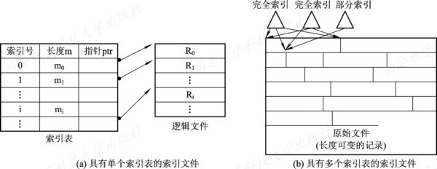

Slide 29
四、索引顺序文件
1. 索引顺序文件的特征
索引顺序文件是对顺序文件的一种改进，它基本上克服了变长记录的顺序文件不能随机访问，以及不便于记录的删除和插入的缺点。但它仍保留了顺序文件的关键特征，即记录是按关键字的顺序组织起来的。它又增加了两个新特征：一个是引入了文件索引表，通过该表可以实现对索引顺序文件的随机访问；另一个是增加了溢出(overflow)文件，用它来记录新增加的、删除的和修改的记录。

Slide 30
2. 一级索引顺序文件
最简单的索引顺序文件只使用了一级索引。其具体的建立方法是，首先将变长记录顺序文件中的所有记录分为若干个组，如50个记录为一个组。然后为顺序文件建立一张索引表，并为每组中的第一个记录在索引表中建立一个索引项，其中含有该记录的关键字和指向该记录的指针。索引顺序文件是最常见的一种逻辑文件形式，如图7-5所示。

Slide 31
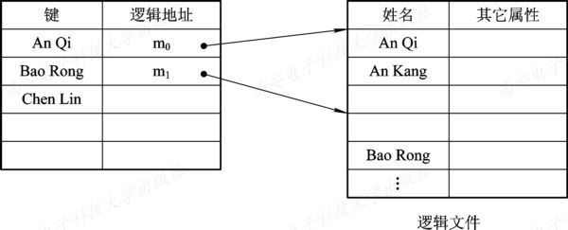

Slide 32
3. 两级索引顺序文件
对于一个非常大的文件，为找到一个记录而须查找的记录数目仍然很多，例如，对于一个含有10⁶个记录的顺序文件，当把它作为索引顺序文件时，为找到一个记录，平均须查找1000个记录。为了进一步提高检索效率，可以为顺序文件建立多级索引，即为索引文件再建立一张索引表，从而形成两级索引表。

Slide 33
对于一个含有10⁶个记录的顺序文件，查找一个记录须查找的记录数平均为500000，如果每100个记录为一组建立一张一级索引表，故一级索引表应含有10⁴个表项，查找一个记录须查找的记录数平均为1000；若建立二级索引表，每100个索引表为一组，故具有100个表项，查找一个记录须查找的记录数平均为50+50+50=150个。

Slide 34
直接文件和哈希文件
1. 直接文件
采用前述几种文件结构对记录进行存取时，都须利用给定的记录键值，先对线性表或链表进行检索，以找到指定记录的物理地址。然而对于直接文件，则可根据给定的关键字直接获得指定记录的物理地址。换而言之，关键字本身就决定了记录的物理地址。

Slide 35
2. 哈希(Hash)文件
这是目前应用最为广泛的一种直接文件。它利用Hash函数(或称散列函数)可将关键字转换为相应记录的地址。但为了能实现文件存储空间的动态分配，通常由Hash函数所求得的并非是相应记录的地址，而是指向某一目录表相应表目的指针，该表目的内容指向相应记录所在的物理块。

Slide 36
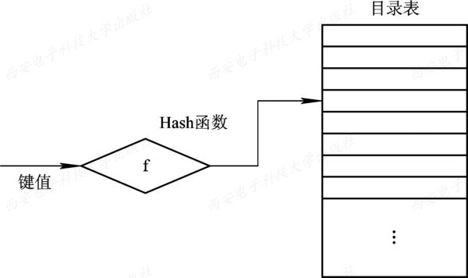

Slide 37
五、文件的存取方法
文件的存取方法是指：按照文件的逻辑结构存取文件的形式。文件的存取方法是由文件的性质和用户使用文件的情况来决定的。
根据存取的顺序关系可分为两类：顺序存取和随机存取。
顺序存取：按照文件信息的逻辑顺序依次进行读写的存取方法称为顺序存取。采用顺序存取方法的文件称为顺序文件。
随机存取：是根据记录的编号来直接存取文件中的任意一个记录，而无需存取其前面的记录；或者是根据存取命令把读写指针移到欲读写信息处。

Slide 38
按键存取：是根据给定的键值或记录名来直接存取纪录式文件中的记录。
主键：只能唯一确定一条记录。
键
次键：能确定一批记录。

Slide 39
8.3 文件目录管理
一、文件目录管理的要求
(1) 实现“按名存取”。
(2) 提高对目录的检索速度。
(3) 文件共享。
(4) 允许文件重名。

Slide 40
二、文件目录项和内容
文件目录项：用来保存一个文件的文件名、物理位置及其它有关文件的说明信息与控制信息的数据结构称为文件目录项（或文件控制块），通常记为FCB。
文件的目录项包括以下几方面的内容：
1）文件名。由用户赋予文件的标识符。
2）文件的逻辑结构。记录是否定长、记录长度、记录个数；

Slide 41
3）文件在外存的物理位置。对于连续结构和链接结构，只要登记文件的起始块号和指向文件第一个物理块的指针。对于索引结构要登记该文件索引表的首址。
4）存取控制信息。文件主本人具有的存取权限，核准的其它用户名及相应的存取权限。
5）文件管理信息。文件建立的日期和时间；上一次存取的日期和时间；要求文件保留的时间。
6）文件的类型。指明文件的类型，如系统文件，用户文件，目录文件等。

Slide 42
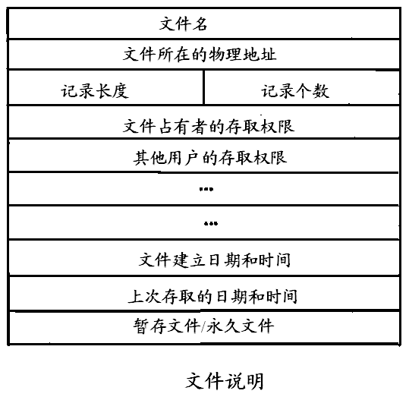

Slide 43
索引结点
索引结点的引入：减少磁盘访问次数
把文件名与文件描述信息分开，文件描述信息用索引结点（iNode）保存，简称为i节点（UNIX）
磁盘索引结点：存放在磁盘上的索引结点
①文件拥有者标识符，②文件类型， ③文件存取权限， ④文件物理地址， ⑤文件长度， ⑥文件连接计数，⑦文件存取时间
内存索引结点：存放在内存上的索引结点
①索引节点编号，②状态， ③访问计数， ④文件所属文件系统的逻辑设备号
⑤链接指针

Slide 44
引入索引节点的例子
设目录文件所占盘块数为N，则查找一个目录项平均需要调入盘块(N+1)/2次
假如一个FCB为64B，盘块大小为1KB，则每个盘块中只能存放16个FCB；若一个文件目录中共有640个FCB (640*64B=40KB)，需占用40个盘块(40KB/1KB=40)，故平均查找一个文件需启动磁盘20次
引入索引节点后，一个目录仅占16B，其中14B是文件名，2B为i节点指针。1KB的盘块中可容纳64个目录项；若一个文件目录中共有640个FCB (640*16B=10KB)，需占用10个盘块(10KB/1KB=10)，故平均查找一个文件需启动磁盘5次
可使平均启动磁盘次数减少到原来的1/4

Slide 45
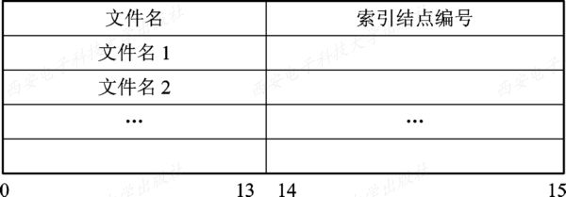
五、UNIX系统的文件目录和索引节点
为了在文件检索的过程中减少启动磁盘的次数以加快文件的检索速度，在UNIX系统中引入了索引节点的数据结构。
UNIX的文件目录

Slide 46
三、文件目录和目录文件
文件目录：文件目录项的有序集合称为文件目录。
目录文件：如果一个文件的内容为文件目录，则该文件称为目录文件。
四、文件目录结构
一级目录结构：在整个系统中只建立一张目录表，为每个文件分配一个目录项。
查找文件：文件名
优点：简单，适用于单用户系统或容量较小的存储介质。
缺点：查找速度慢，不允许重名、不便于实现文件的共享。

Slide 47
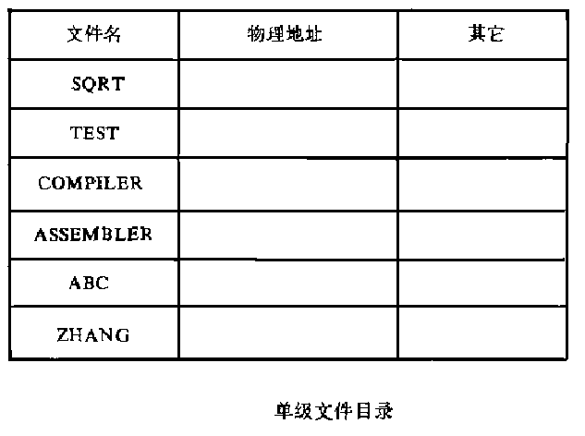
文件名
物理地址
其他
一级文件目录

Slide 48
2. 二级目录结构
主目录：由用户名和用户文件目录首地址组成；
目录
用户文件目录：登记相应的用户文件的目录项。
当一个新的用户使用文件时，系统在主目录中开辟一项，并为用户准备好存放该文件目录的目录区，然后把用户名和文件目录区首地址填到主目录中。
在二级目录结构中，区别不同的文件除文件名外还有文件的用户名，因此不同的用户可以使用相同的文件名。
查找文件：用户名·文件名
优点：提高了检索目录的速度，在不同的用户目录中可以使用相同的文件名；不同用户可以使用不同的文件名来访问系统中的同一个共享文件。

Slide 49
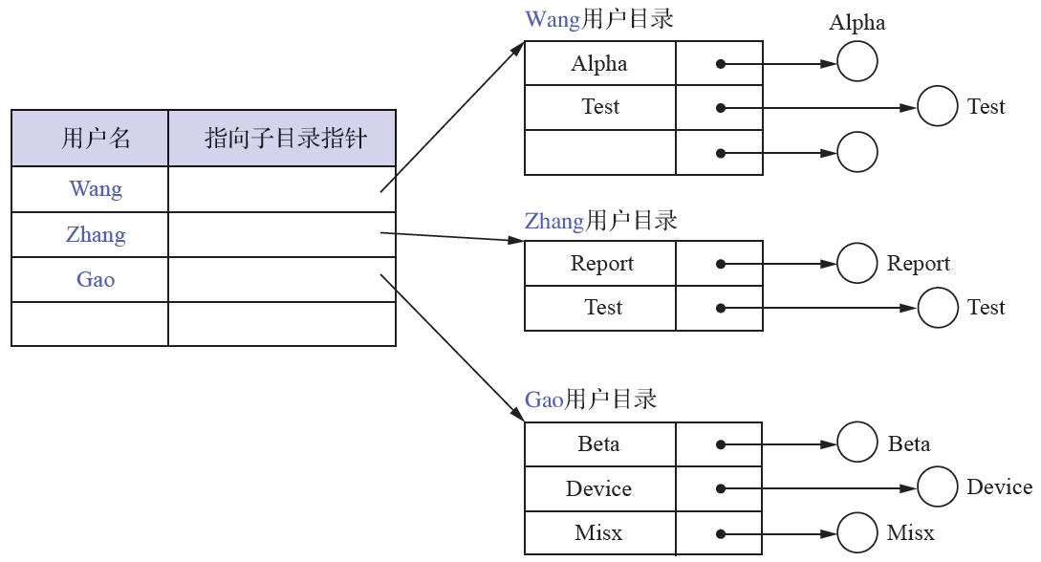

Slide 50
3. 多级文件目录(树形文件目录)
多级目录结构：由根目录和各级目录组成。除根目录，其它各级目录均以文件的形式组成目录文件，根目录中的每个目录项可以对应一个目录文件，也可以对应一个数据文件，同样目录文件中的每个目录项可以对应一个目录文件，也可以对应一个数据文件。如此类推，形成多级目录结构。也称树形目录结构。
将根目录称为根结点，把各级目录文件称中间结点，用方框表示。数据文件称为叶结点，用圆圈表示。

Slide 51


Slide 52
路径名：在多级目录结构中一个文件的唯一标识不再是文件名，而是从根结点开始，经过一个或多个中间结点到达某个叶结点的一条路径。称这条路径为文件的路径名，它是文件的唯一标识。
查找文件：文件路径名
·绝对路径
·工作目录（当前目录、值班目录）
·相对路径
优点：层次清楚，检索速度快、效率高，允许不同子目录下的文件重名，便于实现文件共享。

Slide 53
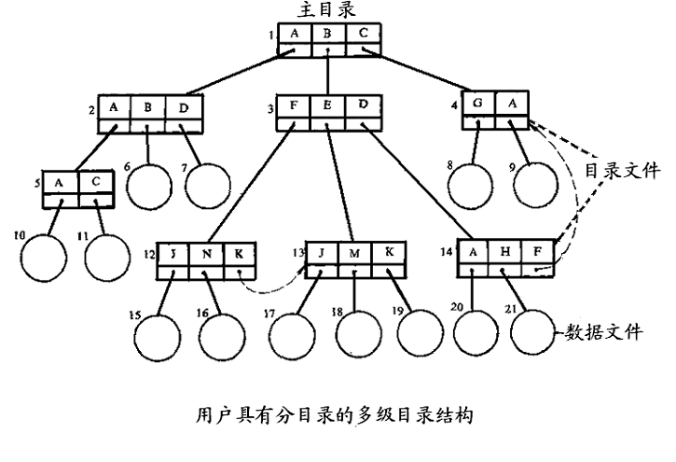
当前目录：\
相对路径：B\E\J
当前目录：E
相对路径：J
当前目录：\
绝对路径：\B\E\J
当前目录：E

Slide 54
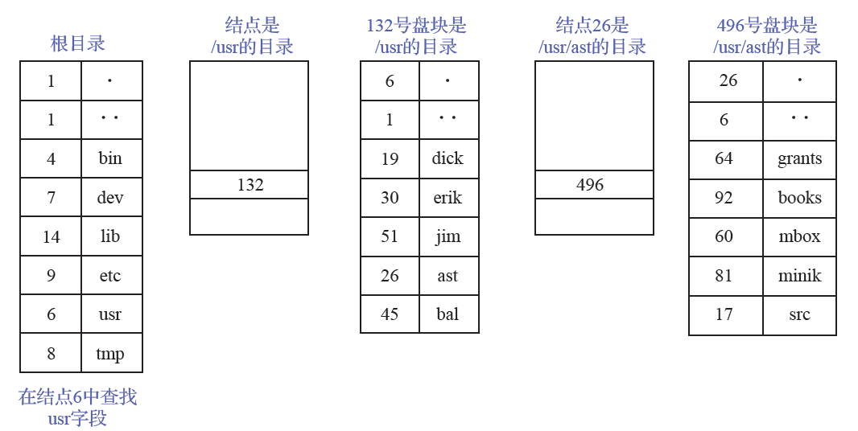
目录查询技术
线性检索法：
  顺序检索法。
  查找/usr/ast/mbox的过程。
Hash方法：
系统利用用户提供的文件名，将之变换为文 件目录的索引值，再利用该索引值到目录中去查找。
模式匹配（* ？）时，无法使用Hash方法。
处理冲突使用有效规则。

Slide 55

目录操作
创建目录
  移动目录
删除目录：删除/不删除非空目录
  链接操作
  改变目录
  查找操作

Slide 56
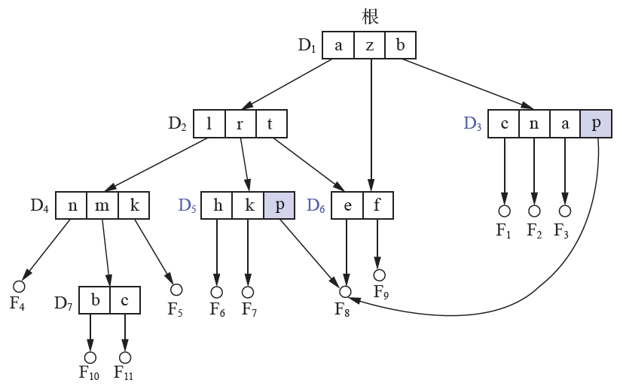
无环图目录
有共享的子目录和文件

Slide 57
8.4 文 件 共 享
在现代计算机系统中，必须提供文件共享手段，即指系统应允许多个用户(进程)共享同一份文件。这样，在系统中只需保留该共享文件的一份副本。如果系统不能提供文件共享功能，就意味着凡是需要该文件的用户，都须各自备有此文件的副本，显然这会造成对存储空间的极大浪费。

Slide 58
一、基于有向无循环图实现文件共享
1. 有向无循环图DAG(Directed Acyclic Graph)
在严格的树形结构目录中，每个文件只允许有一个父目录，父目录可以有效地拥有该文件，其它用户要想访问它，必须经过其属主目录来访问该文件。这就是说，对文件的共享是不对称的，或者说，树形结构目录是不适合文件共享的。如果允许一个文件可以有多个父目录，即有多个属于不同用户的多个目录，同时指向同一个文件，这样虽会破坏树的特性，但这些用户可用对称的方式实现文件共享，而不必再通过其属主目录来访问。

Slide 59
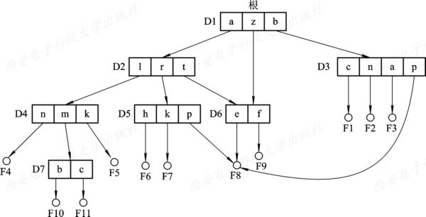
有向无循环图目录层次

Slide 60
2. 利用索引结点
为了解决这个问题，可以引用索引结点，即诸如文件的物理地址及其它的文件属性等信息，不再是放在目录项中，而是放在索引结点中。在文件目录中只设置文件名及指向相应索引结点的指针。

Slide 61
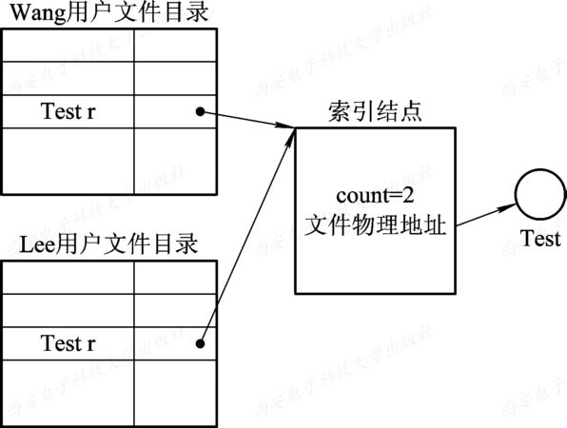
基于索引结点的共享方式

Slide 62
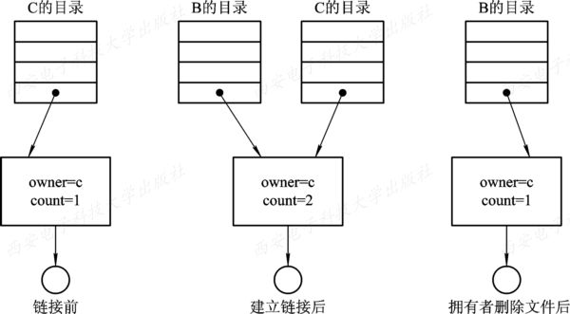
进程B链接前后的情况

Slide 63
二、 利用符号链接实现文件共享
1. 利用符号链接(Symbolic Linking)的基本思想
利用符号链接实现文件共享的基本思想，是允许一个文件或子目录有多个父目录，但其中仅有一个作为主(属主)父目录，其它的几个父目录都是通过符号链接方式与之相链接的(简称链接父目录)。

Slide 64
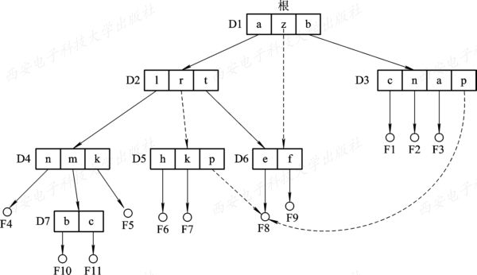
使用符号链接的目录层次

Slide 65
2. 如何利用符号链实现共享
为使链接父目录D5能共享文件F，可以由系统创建一个LINK类型的新文件，也取名为F，并将F写入链接父目录D5中，以实现D5与文件F8的链接。在新文件F中只包含被链接文件F8的路径名。这样的链接方法被称为符号链接。新文件F中的路径名则只被看做是符号链。当用户通过D5访问被链接的文件F8，且正要读LINK类新文件时，此要求将被OS截获，OS根据新文件中的路径名去找到文件F8，然后对它进行读(写)，这样就实现了用户B对文件F的共享。

Slide 66
3. 利用符号链实现共享的优点
在利用符号链方式实现文件共享时，只是文件主才拥有指向其索引结点的指针；而共享该文件的其他用户则只有该文件的路径名，并不拥有指向其索引结点的指针。这样，也就不会发生在文件主删除一共享文件后留下一悬空指针的情况。当文件的拥有者把一个共享文件删除后，如果其他用户又试图通过符号链去访问一个已被删除的共享文件，则会因系统找不到该文件而使访问失败，于是再将符号链删除，此时不会产生任何影响。

Slide 67
4. 利用符号链的共享方式存在的问题
利用符号链的共享方式也存在着一些问题：当其他用户去读共享文件时，系统是根据给定的文件路径名逐个分量(名)地去查找目录，直至找到该文件的索引结点。因此，在每次访问共享文件时，都可能要多次地读盘。这使每次访问文件的开销甚大，且增加了启动磁盘的频率。此外，要为每个共享用户建立一条符号链，而由于链本身实际上是一个文件，尽管该文件非常简单，却仍要为它配置一个索引结点，这也要耗费一定的磁盘空间。

Slide 68
8.5 文 件 保 护
在现代计算机系统中，存放了越来越多的宝贵信息供用户使用，给人们带来了极大的好处和方便，但同时也有着潜在的不安全性。影响文件安全性的主要因素有：
(1) 人为因素。
(2) 系统因素。
(3) 自然因素。

Slide 69
为了确保文件系统的安全性，可针对上述原因而采取三方面的措施：
(1) 通过存取控制机制，防止由人为因素所造成的文件不安全性。
(2) 采取系统容错技术，防止系统部分的故障所造成的文件的不安全性。
(3) 建立后备系统，防止由自然因素所造成的不安全性。

Slide 70
一、保护域(Protection Domain)
1. 访问权
为了对系统中的对象加以保护，应由系统来控制进程对对象的访问。对象可以是硬件对象，如磁盘驱动器、打印机；也可以是软件对象，如文件、程序。对对象所施加的操作也有所不同，如对文件可以是读，也可以是写或执行操作。我们把一个进程能对某对象执行操作的权力，称为访问权(Access right)。
  一个进程能对某对象执行操作的权利，称为访问权
  表示：(对象名，权集)，如(F₁, {R/W})

Slide 71
2. 保护域
为了对系统中的资源进行保护而引入了保护域的概念，保护域简称为“域”。“域”是进程对一组对象访问权的集合，进程只能在指定域内执行操作。这样，“域”也就规定了进程所能访问的对象和能执行的操作。
  进程对一组对象访问权的集合，称为保护域
  如进程和域一一对应，则称为静态联系方式，该域称为静态域
  如进程和域是一对多关系，则称为动态联系方式

Slide 72
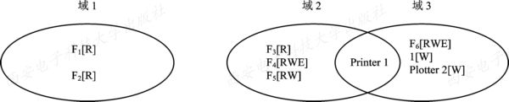
三个保护域

Slide 73
3. 进程和域间的静态联系
在进程和域之间可以一一对应，即一个进程只联系着一个域。这意味着，在进程的整个生命期中，其可用资源是固定的，我们把这种域称为“静态域”。在这种情况下，进程运行的全过程都是受限于同一个域，这将会使赋予进程的访问权超过了实际需要。

Slide 74
4. 进程和域间的动态联系方式
在进程和域之间，也可以是一对多的关系，即一个进程可以联系着多个域。在此情况下，可将进程的运行分为若干个阶段，其每个阶段联系着一个域，这样便可根据运行的实际需要来规定在进程运行的每个阶段中所能访问的对象。

Slide 75
二、访问矩阵
1. 基本的访问矩阵
我们可以利用一个矩阵来描述系统的访问控制，并把该矩阵称为访问矩阵(Access Matrix)。访问矩阵中的行代表域，列代表对象，矩阵中的每一项是由一组访问权组成的。因为对象已由列显式地定义，故可以只写出访问权而不必写出是对哪个对象的访问权，每一项访问权access(i, j)定义了在域D_{i}中执行的进程能对对象Q_{j}所施加的操作集。

Slide 76
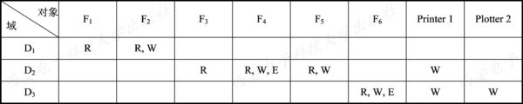
  用矩阵来描述系统的访问控制
  行代表域；列代表对象；每一项为访问权
一个访问矩阵

Slide 77
2. 具有域切换权的访问矩阵
为了实现在进程和域之间的动态联系，应能够将进程从一个保护域切换到另一个保护域。为了能对进程进行控制，同样应将切换作为一种权力，仅当进程有切换权时，才能进行这种切换。为此，在访问矩阵中又增加了几个对象，分别把它们作为访问矩阵中的几个域；当且仅当switch∈access(i, j)时，才允许进程从域i切换到域j。

Slide 78
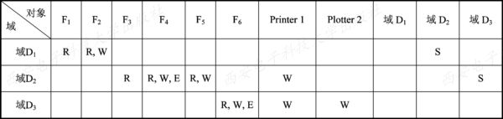
  能够将进程从一个保护域切换为另一个域
  如，由于域D₁和D₂所对应的项目中有一个S（即切换权），则允许在域D₁中的进程切换到域D₂中。
具有切换权的访问控制矩阵

Slide 79
三、访问矩阵的修改
1. 复制权(Copy Right)
我们可利用复制权将在某个域中所拥有的访问权(access(i, j))扩展到同一列的其它域中，亦即，为进程在其它的域中也赋予对同一对象的访问权(access(k, j)) 。

Slide 80
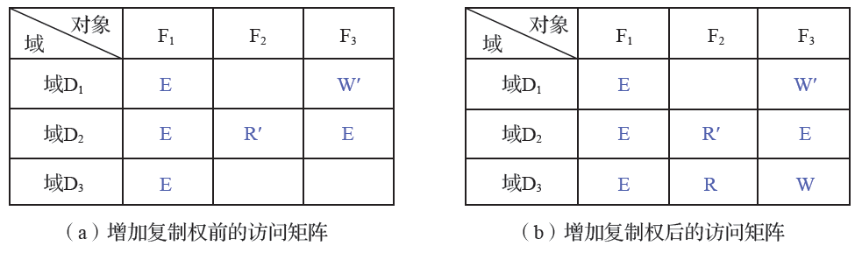
    利用复制权将某个域所拥有的访问权access（i，j）扩展到同一列的其他域中

Slide 81
2. 所有权(Owner Right)
人们不仅要求能将已有的访问权进行有控制的扩散，而且同样需要能增加某种访问权，或者能删除某种访问权。此时，可利用所有权(O)来实现这些操作。

Slide 82
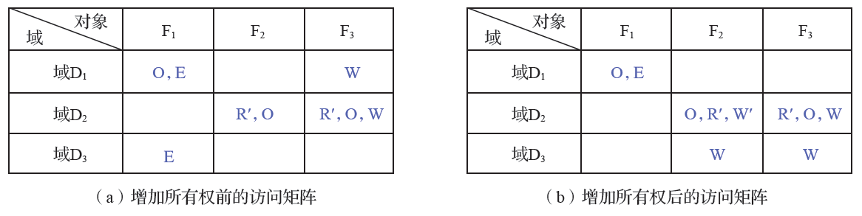
  所有权
    利用所有权（owner right）能增加某种访问权，或者能删除某种访问权
    图中的“O”表示所有权
图（b）所示为：在域D₁中运行的进程删除了在域D₃中运行的进程对文件F₁的执行权；在域D₂中运行的进程增加了在域D₃中运行的进程对文件F₂和F₃的写访问权。

Slide 83
3. 控制权(Control Right)
拷贝权和所有权都是用于改变矩阵内同一列的各项访问权的，或者说，是用于改变在不同域中运行的进程对同一对象的访问权的。控制权则可用于改变矩阵内同一行中(域中)的各项访问权，亦即，用于改变在某个域中运行的进程对不同对象的访问权的。如果在access(i，j)中包含了控制权，则在域Di中运行的进程可以删除在域Dj中运行的进程对各对象的任何访问权。

Slide 84
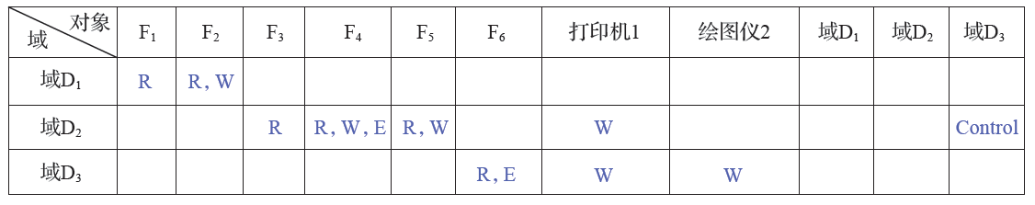
  控制权
    用于改变矩阵内同一行（域）中的各项访问权，亦即，用于改变在某个域中运行的进程对不同对象的访问权
若在access（D₂，D₃）中包括了控制权，则一个在域D₂中运行的进程能够改变对域D₃的各项访问权

Slide 85
四、访问矩阵的实现
1. 访问控制表(Access Control List)
这是指对访问矩阵按列(对象)划分，为每一列建立一张访问控制表ACL。在该表中，已把矩阵中属于该列的所有空项删除，此时的访问控制表是由一有序对(域，权集)所组成的。由于在大多数情况下，矩阵中的空项远多于非空项，因而使用访问控制表可以显著地减少所占用的存储空间，并能提高查找速度。

Slide 86
2. 访问权限(Capabilities)表
如果把访问矩阵按行(即域)划分，便可由每一行构成一张访问权限表。换言之，这是由一个域对每一个对象可以执行的一组操作所构成的表。表中的每一项即为该域对某对象的访问权限。当域为用户(进程)、对象为文件时，访问权限表便可用来描述一个用户(进程)对每一个文件所能执行的一组操作。

Slide 87
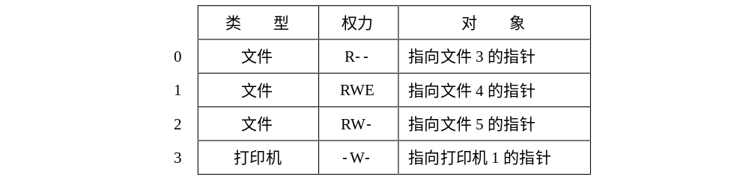
访问权限表

Slide 88
总结：
文件的结构:
文件的逻辑结构：
1）有结构文件：记录式文件；
2）无结构文件：流式文件。
文件的物理结构：
1) 连续文件（顺序文件）
2) 链接文件（串联文件）
3) 索引文件
存取方法：顺序存取和随机存取。

Slide 89
常用的文件物理组织方式有：
文件存储空间管理的三种方法：
空白(闲)文件目录、空闲块链(成组链接法)和位示图。
文件目录项：用来保存一个文件的文件名、物理位置及其它有关文件的说明信息与控制信息的数据结构称为文件目录项（或文件控制块），通常记为FCB。

Slide 90
文件目录结构及其特点:
一级目录结构------简单,不允许重名。
二级目录结构------允许不同用户之间的文件重名。
树形目录结构------允许不同子目录之间的文件重名。
UNIX的索引节点
文件的基本操作及其目的:
建立文件、打开文件、关闭文件、读文件、写文件和撤消文件。

